Slide 1


Par plānotajiem pasākumiem ģimenēm ar bērniem 2024.gadā
(2024.-2026.gada budžeta ietvarā)
2023. gada 8.novembrī

Slide 2

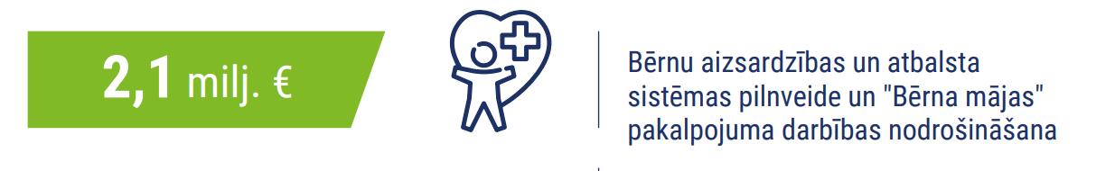
LM prioritārie pasākumi 2024.gadam (1)
plānots pārveidot Valsts bērnu tiesību aizsardzības inspekciju no uzraugošas iestādes uz bērniem, pusaudžiem, jauniešiem, ģimenēm un speciālistiem atbalstu sniedzošu, izglītojošu, konsultējošu centru
tiks turpināts “Bērna mājas” pakalpojums, lai sniegtu atbalstu vardarbībā cietušiem bērniem. Viens no “Bērna mājas” pamatuzdevumiem ir palīdzēt sagatavot tiesvedībai derīgas liecības, izdibinot no bērna skaidrojumus tā, lai bērnam nebūtu jāierodas uz tiesu, ja lietā ir uzsākts kriminālprocess

Slide 3
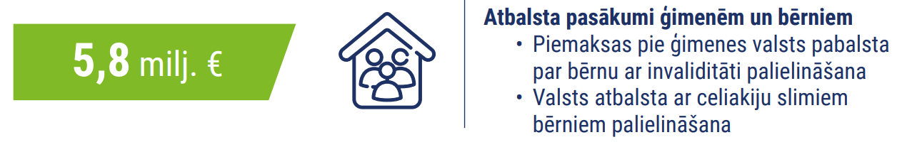
LM prioritārie pasākumi 2024.gadam (2)
Piemaksas un valsts atbalsta apmēra palielielinājums
no 106,72 euro uz 160 euro
skars 9 069 personas vidēji mēnesī

Slide 4
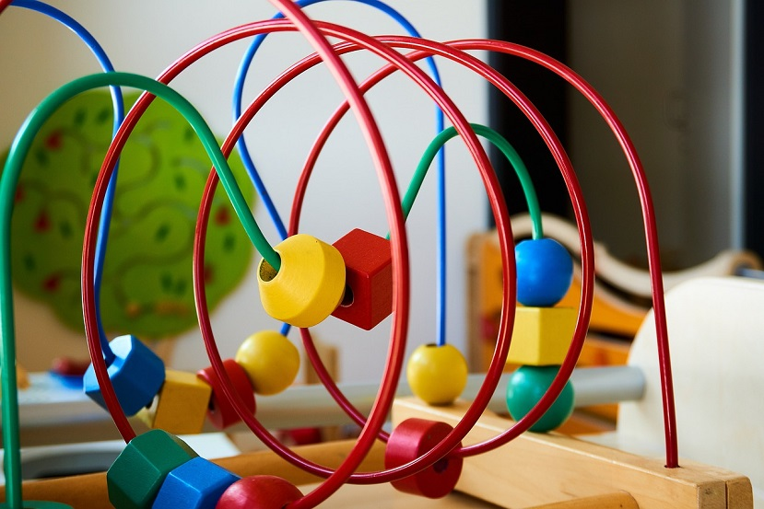
LM prioritārie pasākumi 2024.gadam (3)
Pakalpojumu pieejamība
sociālās rehabilitācijas pakalpojuma no vardarbības cietušiem bērniem pilnveidošana un pieejamības nodrošināšana (0,25 milj.euro)
līdzfinansējums pašvaldībām aprūpes mājās pakalpojumu nodrošināšanai bērniem ar smagiem un ļoti smagiem funkcionāliem traucējumiem (5,5 milj. uuro)

Slide 5
LM virzītās, bet neatbalstītās iniciatīvas 2024.gada budžeta veidošanas procesā
Stiprināt finansiālo un psihoemocionālo kapacitāti ģimenēm ar bērniem bērnu labāko interešu nodrošināšanai:
Sociāli psiholoģiskā atbalsta nodrošināšana bērnu vecākiem dažādos bērna attīstības posmos aprūpes prasmju un ģimenes pratības stiprināšanai un krīzes situācijās (0,2 milj.)
Mātes un tēva lomas stiprināšana, darba un ģimenes līdzsvara stiprināšana, ģimenes vērtību stiprināšana (0,2 milj.)
Ģimenes psihoterapijas pakalpojuma ģimenēm ar bērniem nodrošināšana (0,3 milj.)
Bērna piedzimšanas pabalsta palielināšana (4,7 milj.)
Valsts atbalsta pilnveidošanu nestrādājošiem bērna invalīda kopšanas pabalsta saņēmējiem pensiju nodrošinājumam (0,5 milj.)
Psihosociālās rehabilitācijas pakalpojuma nodrošināšana bērniem ar autiskā spektra traucējumiem (0,6 milj.)
Pasākumi bērna tiesību aizsardzībai un vardarbības prevencijas nodrošināšanai
Ārpusģimenes aprūpes atbalsta pilnveidošana (2,1 milj.)
Sociālā mentora pakalpojuma attīstība (1,4 milj.)

Slide 6

Citu ministriju plānotie pasākumi 2024.gadam
Ekonomikas ministrija
garantiju izsniegšana mājokļa iegādei ģimenēm ar bērniem ( 5,5 milj. euro)
subsīdijas “Balsts” izsniegšana daudzbērnu ģimenēm (3,6 milj. euro)

Slide 7
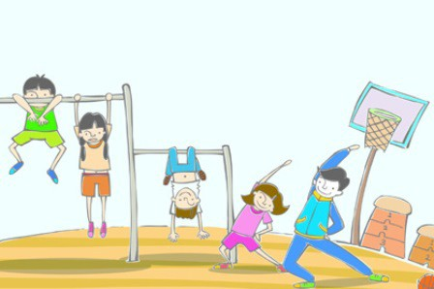
Citu ministriju plānotie pasākumi 2024.gadam
Izglītības un zinātnes ministrija
dzīves kvalitātes uzlabošana ģimenēs ar bērniem (atbalsts studējošajiem no daudzbērnu ģimenēm) – 8,3 milj. euro (+2,3 milj. salīdzinot ar 2023.g.)
atbalsts interešu izglītībai – 26,8 milj. euro
atbalsts profesionālās ievirzes sporta izglītības programmu īstenošanai – 28,5 milj. euro (+6,1 milj. salīdzinot ar 2023.g.)
valsts atbalsts darbā ar jaunatni – 1,3 milj. euro
atbalsts brīvā laika aktivitātēm saistībā ar ukraiņu civiliedzīvotāju atbalstu – 1,7 milj. euro

Slide 8
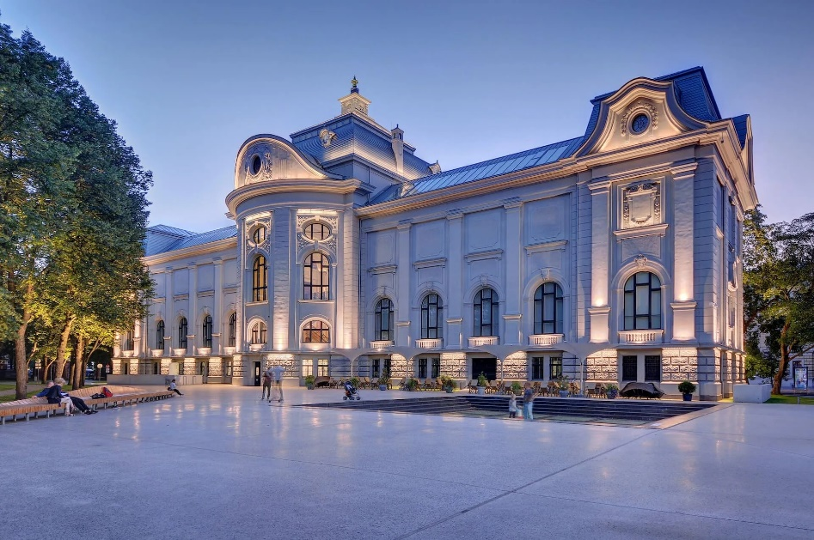
Citu ministriju plānotie pasākumi 2024.gadam
Kultūras ministrija
Latvijas skolas somas pieejamības paplašināšana (1,4 milj. euro)
atbalsts ģimenēm ar bērniem valsts teātru un muzeju, koncertorganizāciju apmeklējumam (1,2 milj. euro)
nodrošināt mācības/semināru/nodarbības gan pedagogiem, gan jauniešiem, kas ir vērsti uz medijpratības veicināšanu (50 tūkst. euro)

Slide 9

Citu ministriju plānotie pasākumi 2024.gadam
Veselības ministrija
pasākumi mātes un bērna veselības uzlabošanai (kopējais indikatīvais finansējums 12,4 milj. euro), piemēram,
zobārstniecības pakalpojumu pilnveidošana bērniem
plašāka vakcinācijas programma bērniem
finansējums psihiskās veselības uzlabošanai un veselības veicināšanai, iekļaujot pusaudžu klīnisko un veselības psihologu attālināto konsultāciju nodrošināšanu

Slide 10


Citu ministriju plānotie pasākumi 2024.gadam
Tieslietu ministrija
PP procesā netika atbalstīts pasākums bērnu noziedzības novēršanas bērnu aizsardzībai pret noziedzīgu nodarījumu (154 tūkst. euro)
būtiskāko jaunatnes problēmu apzināšana, analīze, tādu seku likvidēšanu, kas veicina likumpārkāpumu rašanos un attīstību
darbs pie bērnu noziedzības novēršanas, narkotisko un psihotropo vielu izplatības ierobežošanas, cilvēku tirdzniecības, vardarbības ģimenē mazināšanas jautājumiem
regulāra jauniešu informēšana par aktuāliem apdraudējumiem kibertelpā
mediācijas pakalpojuma kā ģimenes strīdu risināšanas metodes nodrošināšana (60 tūkst. euro)

Slide 13


Paldies par uzmanību!
Skolas iela 28, Rīga, LV-1331
lm@lm.gov.lv
+371 80205100

